Slide 1
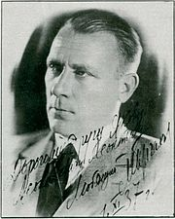
Михайло Булгаков
Підготувала учениця 11 класу Руденко Альона

Slide 2
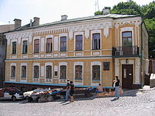
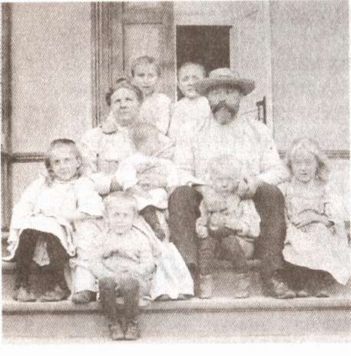
М. Булгаков народився 15 травня 1891 р. в Києві. Батько, Опанас Іванович, був магістром богослов’я і професором Київської духовної академії. Мати, Варвара Михайлівна, виховувала дітей, яких було семеро.
Сім’я дала майбутньому письменникові дуже багато - виховала у нього любов до мистецтва, повагу до людей і працелюбність. Дитинство і юність пройшли в Києві, з яким пов’язане становлення митця. Він захоплювався класичною літературою й архітектурою, музикою та драматургією. Вивчав давні малюнки і написи у церквах.

Slide 3
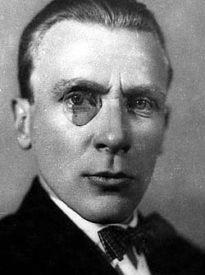
Михайло здобув домашню початкову освіту. Закінчив у Києві чоловічу Олександрівську гімназію, а згодом медичний факультет Київського університету(1916). Після закінчення університету вступив до Червоного Хреста й добровільно поїхав на Південно-Західний фронт, де працював у військових шпиталях Західної України.

Slide 4
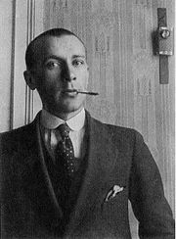
На початку 1919 р. він оселився в Києві. Восени 1921 р. М. Булгаков виїхав до Москви, аби присвятити себе літературній творчості. Спочатку він працював секретарем у Головлітпросвіті, потім — конферансьє в якомусь заштатному театрику на околиці... Нарешті його літературний хист помітили, і він став працювати хронікером і фейлетоністом у кількох московських газетах. У редакції газети «Гудок» М. Булгаков співпрацював із такими талановитими письменниками, як І. Ільф і Є. Петров (автори романів «Дванадцять стільців» і «Золоте те- ля»), В. Катаєв, І. Бабель, Ю. Олеша. Усі вони були пов'язані з Україною, і зокрема з Одесою. Протягом 1920— 1922 рр. М. Булгаков також співпра- цював із російською газетою «Напе- редодні».
У 1926 р. створив п’єсу «Дні Турбінових»

Slide 5
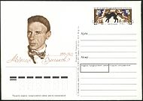
Прем'єра п'єси «Дні Турбіних» відбулася 5 жовтня 1926 р. м славнозвісному Московському художньому академічному театрі. Вистава мала шалений успіх у глядачів, хоча радянська критика звинуватила автора в оспівуванні білого руху і назвала його «внут­рішнім емігрантом», тобто людиною, яка не виїхала за кордон, але стала чужою у своїй країні.
Урятувало п'єсу, як не дивно, ім'я Сталіна, який подивився виставу 17 разів, добре усвідомлюючи роль художньої літератури як могутнього засобу ідеологічного впливу на населення.

Slide 6
У період з 1925 по 1929 р. у творчості М. Булгакова був найпродуктивнішим. «Дні Турбіних» увели його до кола провідних драматургів, інші п'єси ставились у кращих театрах столиці: у Театрі їм Вахтангова — «Зойчина квартира» (1926), у Камерному театрі «Багряний острів» (1928).
Однак життя письменника наприкінці 1920-х років було складним: постійна критика в пресі, зняття п'єс із репертуару театрів, відмови публікувати прозу. Булгаков збирав усі рецензії на свої твори та вклеював їх до альбому. Якось він підрахував, що серед них було аж 298 негативних і лише три позитивні рецензії; тобто майже сто проти одної. Тож яке треба було мати самовладання, аби в таких умовах не занепасти духом, а продовжувати творити.
У 1931-1932 рр. до М. Булгакова прийшло нове натхнення, що пов’язано з коханням до Олени Сергіївни Шиловської. Стосунки в них були складними й неоднозначними, проте кохання перемогло миттєві обставини.

Slide 7
Письменник був приречений на мовчання та безгрошів'я й невідомо
що переживав важче. Він неодноразово звертався до радянських можновладців із клопотанням відпустити його з дружиною за кордон, проте відповіді так і не отримав. 28 березня 1930 р., у хвилину відчаю, письменник написав лист до уряду СРСР, що звучав як палка сповідь. Востаннє письменник відвідав Київ у 1936 р. під час гастролей ШХЛТу. Він був присутній на виставі «Дні Турбіних».

Slide 8
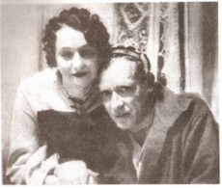
Заробляючи на життя написанням лібрето для Великого театру та перекладами, М. Булгаков творив свій найвідоміший роман — •Майстер і Маргарита», закінчивши його за місяць до смерті. Останні глави хворий письменник продиктував дружині.
Якось М. Булгаков сказав дружині: «Я вмиратиму важко». Він виявився пророком. Перед смертю письменник осліп, майже втратив мову і відчував нестерпний біль. Дружина дотримала слова й не віддала його до лікарні. Михайло Булгаков помер удома, тримаючи її за руку. Сталося це 10 березня 1940 р. Прощальними словами митця були такі: «Я хотів служити народові...» Олена Сергіївна дотримала Й Ще одну свою обіцянку — опублікувала твори письменника.

